Slide 1
2025-06-13
이준우

Slide 2
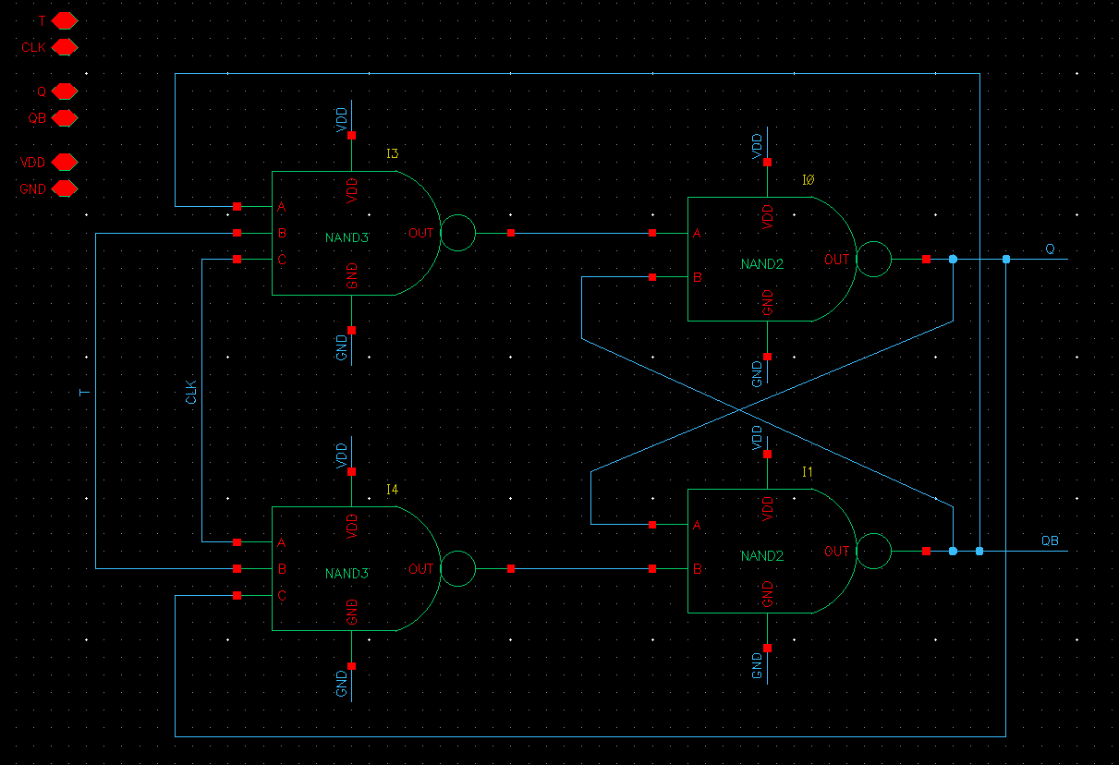
T_FF Schematic

Slide 3
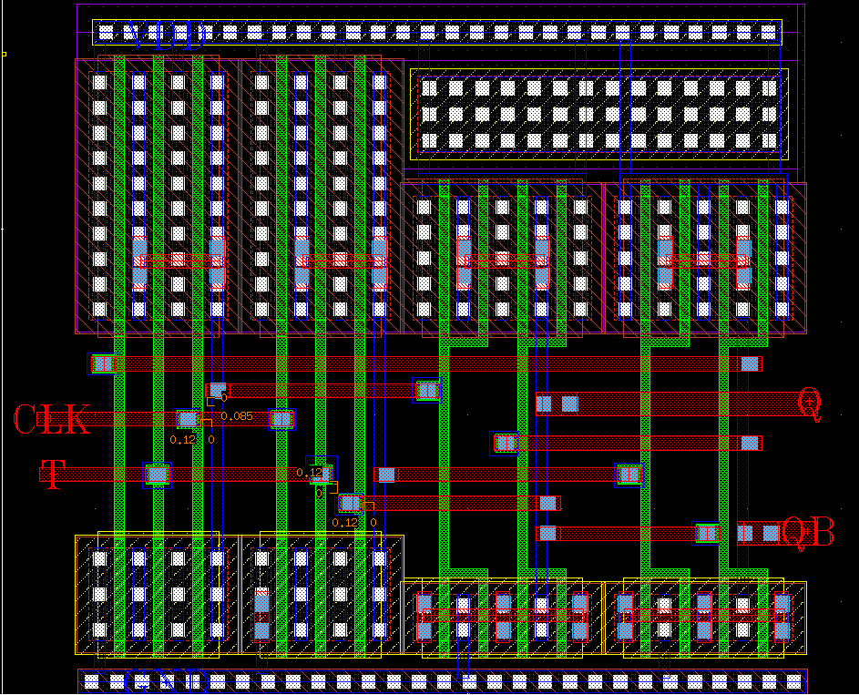
T_FF 레이아웃

Slide 4
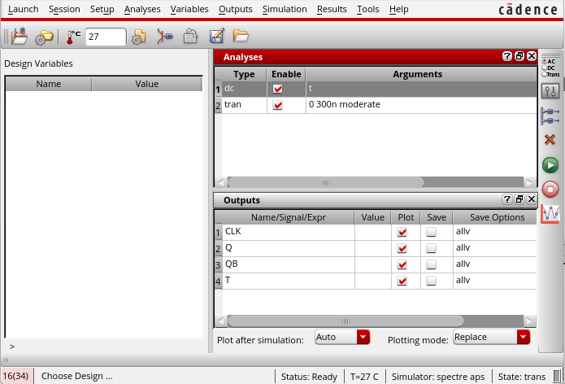
T_FF 그래프

Slide 5
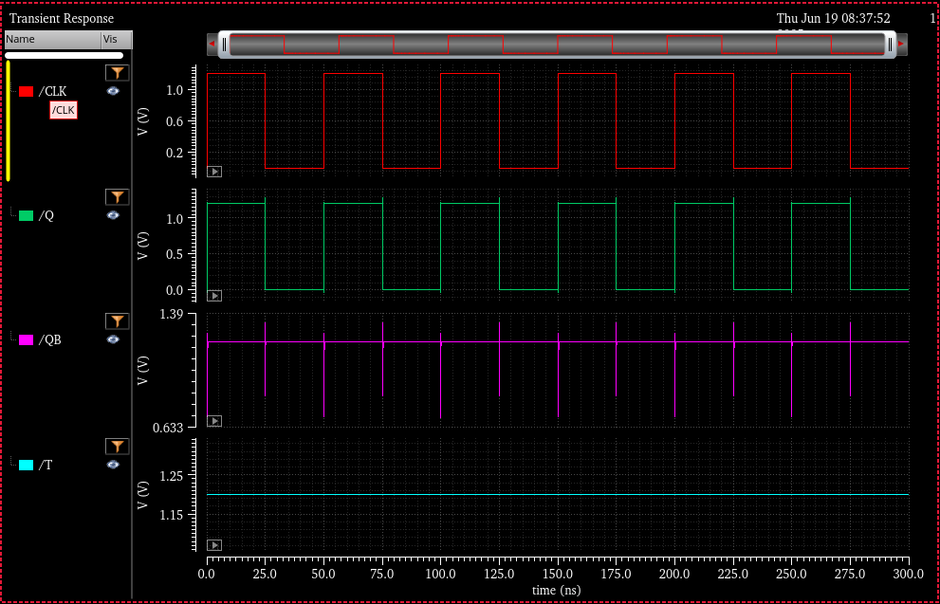
T_FF 그래프

Slide 6
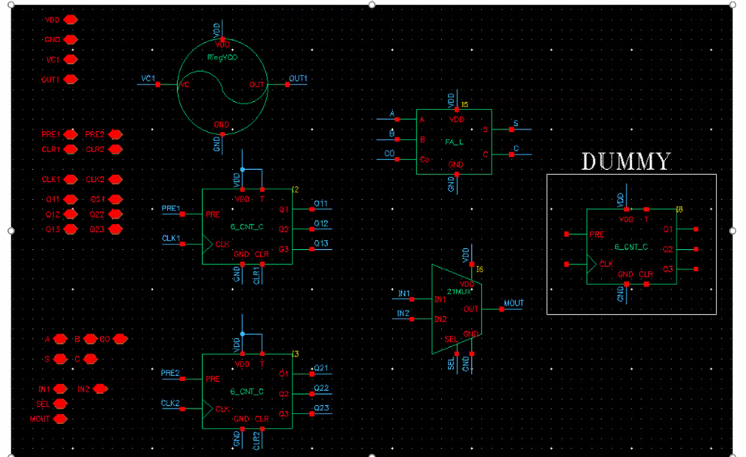
디지털 테스트벤치 구조

Slide 7
디지털 테스트벤치 구조
링 오실레이터: ＣＭＯＳ 버퍼나 인버터로 구성되며， 테스트 또는 지연 소스로 사용된다．
6_cnt_6：PLL 테스트, 타이밍 분석, 주파수 분할, 고속 카운팅 등에 활용된다.
2:1 멀티플렉서： 두 개의 입력 신호 중 하나를 선택하여 하나의 출력으로 보내는 디지털 스위치 역할을 한다.
ALU 블록: 산술연산, 논리연산을 수행한다． 상태 플래그를 출력하고, CPU의 핵심 구성 블록을 담당한다.
측정용 더미 블록: 공정 중 레이아웃 밀도 균일화, 메모리의 기준값 제공, 전기적 안정화를 통한 기생 용량 변화 최소화, 회로 특성 예측 정확도 향상의 역할을 담당한다.

Slide 8
디지털 테스트벤치 Schematic, 레이아웃 설계
링 오실레이터: 버퍼/인버터 3~5개 연결 루프 설계
6_CNT_C: 플립플롭 기반 3~6 비트 카운터
각 블록에 핀 부여한 다음, 상위 Schematic에서 서브블록들을 심볼로 연결한다.
레이아웃 에디터에서 트랜지스터 구현, 메탈 레이어 연결 및 핀 이름 부여, DRC 수행 과정을 거친다.
레이아웃에서 추출, LVS 검증 과정을 실행한다.

Slide 9
디지털 테스트벤치 시뮬레이션 단계
Schematic 기반으로 전원, GND, 발진기를 구동하고, PRE/CLR/LCK 신호를 주입한다.
Spectre/Hspice 시뮬레이션에서 링 오실레이터의 주파수를 분석하고 카운터 결과 확인 및 정상 동작 여부를 검증한다.
Full Adder + MUX 논리 테스트를 거친다.
측정 결과가 나오면, 타이밍, 소비전력, 동작 안정성을 분석한다.

Slide 10
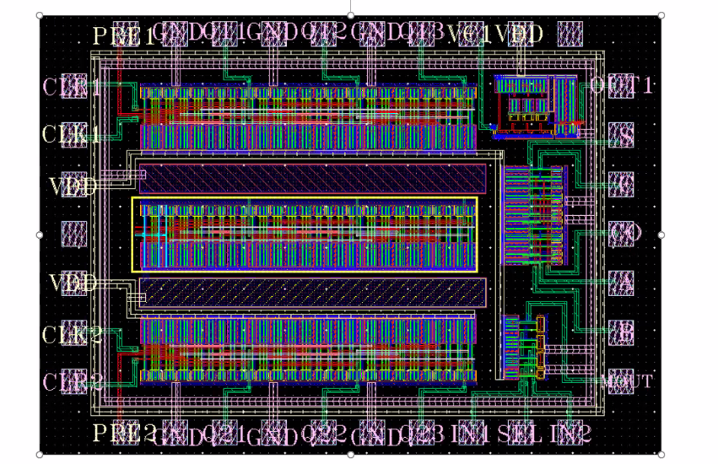
6T SRAM 메모리 셀 레이아웃

Slide 11
6T SRAM Schematic 설계
Analoglib 기단에서 PMOS, NMOS, 전원 핀, word-line, bit-line 소자를 배치한다.
6개의 트랜지스터(P1, P2, N1, N2, M5, M6)를 교차 연결한다.
초기 충전용 PMOS, 센스 앰프용 소자를 추가한다.
핀을 부착하고 네트 이름을 지정한다.

Slide 12
6T SRAM 레이아웃 생성과정
Schematic에 기반한 서브블록을 생성한다.
SRAM 셀을 포함한 각각의 Symbol을 생성한다.
새로운 cellview로 layout을 생성한다.
트랜지스터를 구현하는데, 여기서 pmos 영역은 n-well을 포함해야 한다.
핀 레이어를 통해 신호를 연결한다.
DRC 검사 후 오류를 수정한다.

Slide 13
6T SRAM 추출 및 시뮬레이션
추출된 회로로 Spectre 시뮬레이션 분석
Wordline 활성 → 1개의 비트라인 방전 → 센스엠프 증폭
양 비트라인에 Vdd/Gnd 제공 → SRAM 셀 상태 쓰기
SNM 분석 가능

Slide 14
